Slide 1




PixelPets
PixelPets
先玩。
会替你出门的像素伙伴。
先玩，再上链，由你决定 · Wes · Colosseum Demo Day
Notes:
大家好，我是 Wes。这是 PixelPets——掌心伙伴：会替你出门的像素伙伴。它带回明信片，可以收藏、赠送，也能在 Solana 上证明。
不是又一个 mint 就炒的宠物。先玩，再上链，由你决定。
【口播 0:00–0:20 钩子】

Slide 2

PixelPets
问题
链上宠物先炒作，后情感
多数链上宠物以投机开场：钱包难用、JPEG 空壳。
旅行青蛙证明了情绪
准备 → 等待 → 惊喜 → 炫耀。Solana 补上缺失一环——归属、出处与赠送——却不必把每一口粮都上链。
四拍
准备 · 等待
惊喜 · 炫耀
Notes:
多数链上宠物以投机开场：钱包难用，或者只是空壳 JPEG。旅行青蛙已经证明了情绪：准备、等待、惊喜、炫耀。
Solana 正好补上缺失的一环——归属、旅途出处与赠送——却不必把每一口粮都上链。所以我们为 Colosseum 做了这个。
【口播 0:20–0:45】

Slide 3


PixelPets
玩家循环
五步，一个温馨循环
01
02
03
04
05
领养
照料
旅行
明信片 + 图鉴
可选上链
苔苔、啵啵或微光。免费，无需钱包。
软计时。不会因疏忽而死。
打包、选地、等消息。
故事明信片与收藏小物。
领取上链、旅程凭证、赠送——由你决定。
回家 → 照料 → 下一次旅行
情绪顺序：准备 → 等待 → 惊喜 → 炫耀 → 分享
Notes:
循环就五步：
一、领养苔苔、啵啵或微光——免费，不用钱包。
二、软计时照料；疏忽也不会让伙伴死掉。
三、旅行——打包、选地方。演示旅途标了加速。
四、回家——故事明信片，图鉴里可能有小收藏。
五、可选上链——领取 Metaplex Core 伙伴、保存旅程凭证、赠送给朋友。
情绪顺序：准备 → 等待 → 惊喜 → 炫耀 → 分享。
【口播 0:45–1:15】

Slide 4
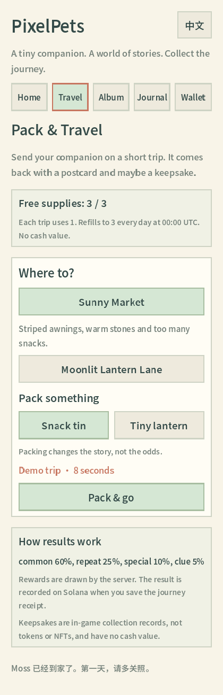
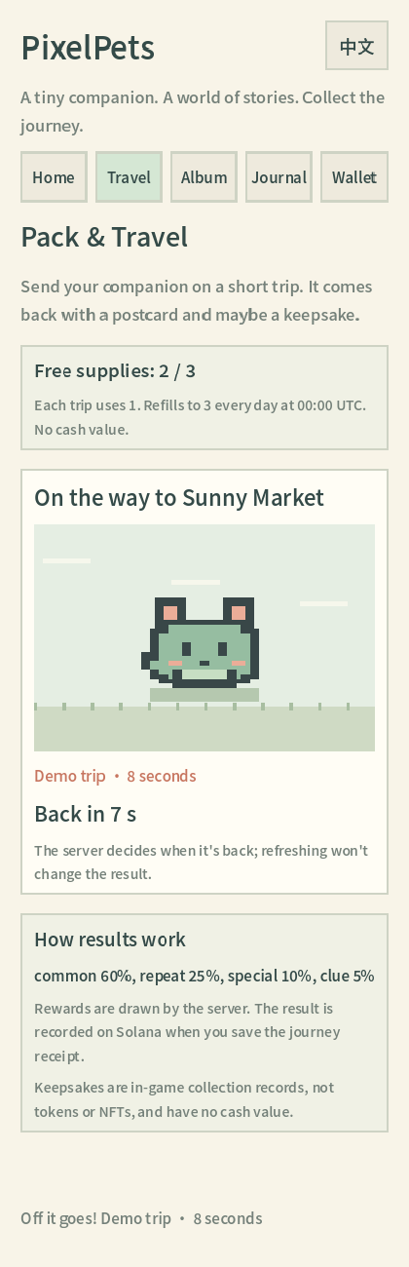
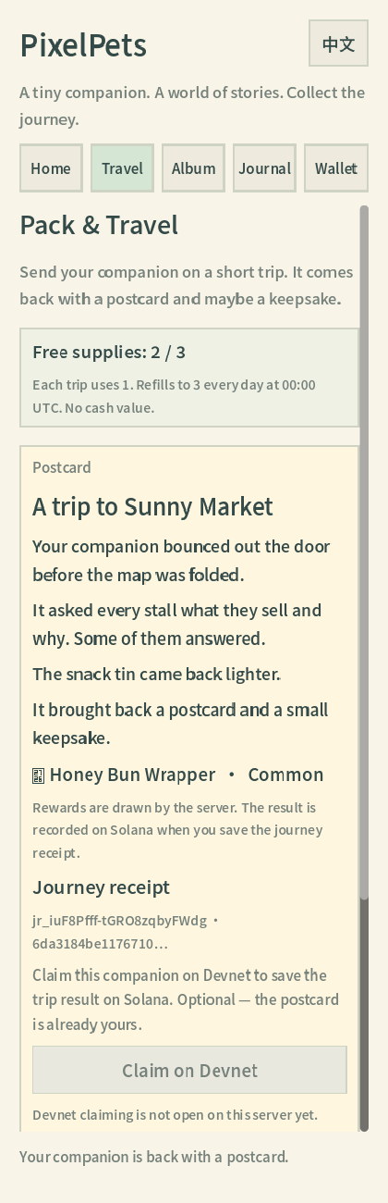
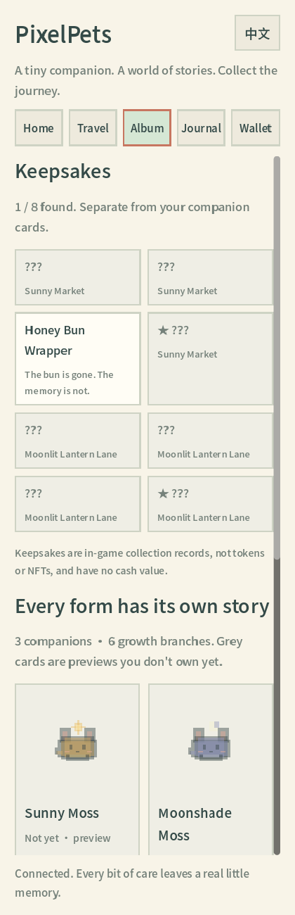
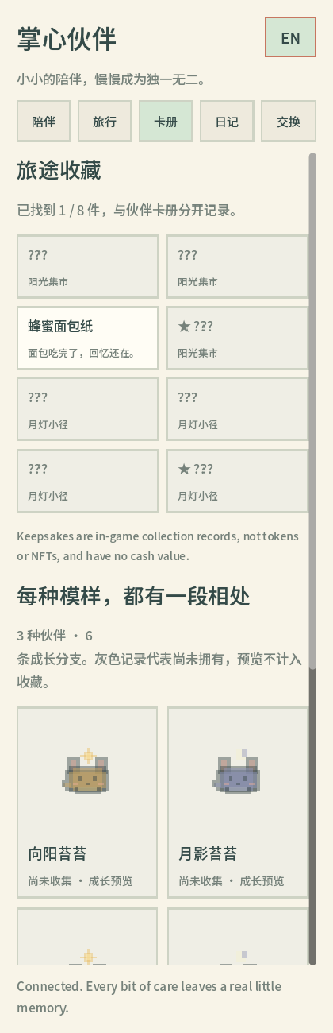
PixelPets
真实产品画面
每一拍都已可玩
SCREENS
旅行
在外
明信片
图鉴
中文界面
Notes:
这些是线上真实画面：旅行、在外、明信片、图鉴，还有中文界面。
三、旅行——打包、选地。演示旅途标了加速。
四、回家——故事明信片，图鉴里可能有小收藏。
情绪顺序：准备 → 等待 → 惊喜 → 炫耀 → 分享。
【口播 0:45–1:15 玩家循环】

Slide 5
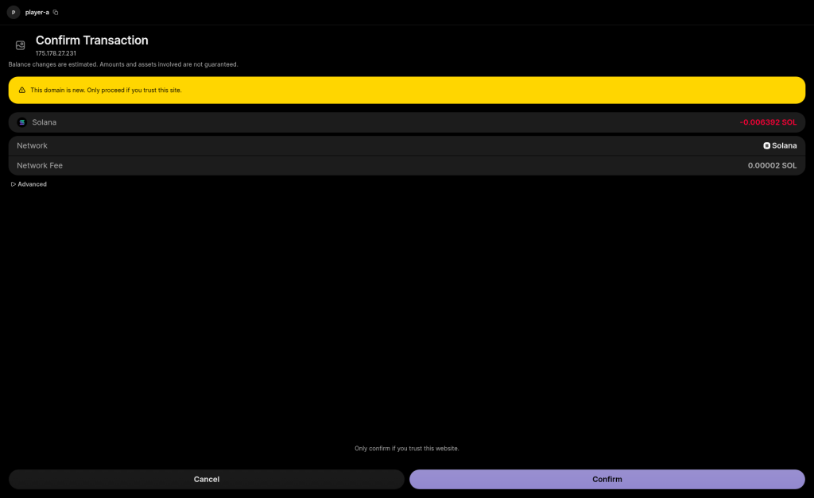
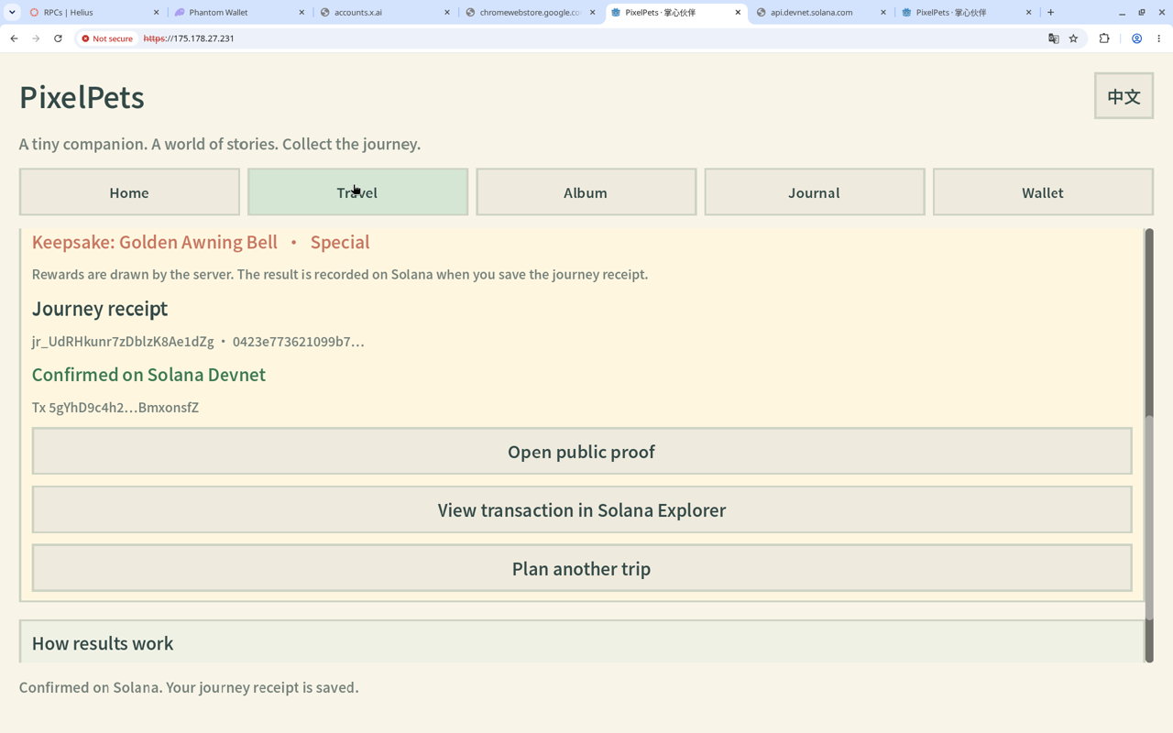
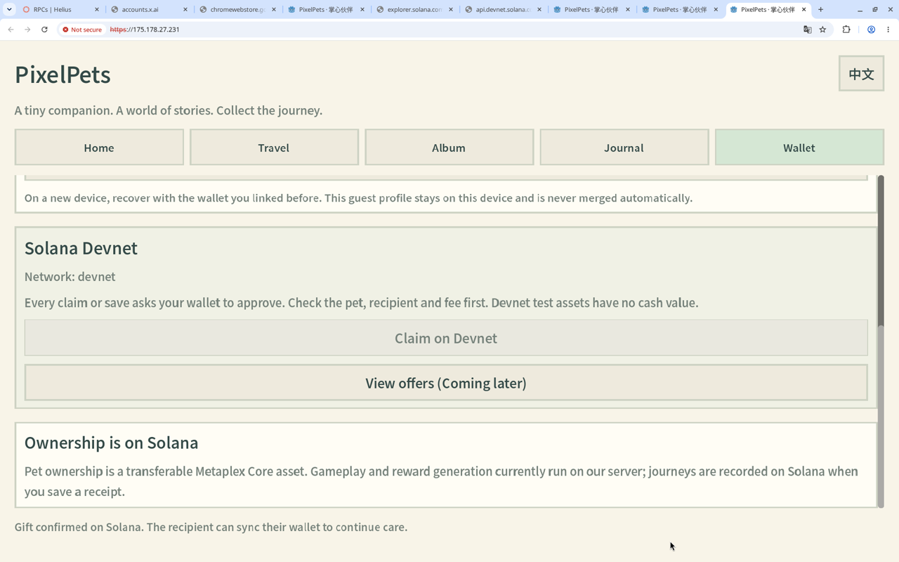
PixelPets
现场演示
真 Phantom、真 Devnet，今天可玩
DEMO
1 领取上链
2 旅程凭证
3 赠送
共签 Metaplex Core 伙伴——可见网络、资产与费用。
Checkpoint v2 凭证：已结算旅途哈希上链。
主人签名转移；好友同步后继续照料。
公网：https://175.178.27.231/ · 真 Phantom · Solana Devnet
演示视频：github.com/weswes233/PixelPets/releases/download/demo-videos-2026-10-10/PixelPets-product-demo-en-v5.mp4
Notes:
方案 A——播产品 Demo 视频（推荐，更稳）：
- 「这是真 Phantom，在 Devnet 上。」
- Claim 弹窗：「共签领取——你能看到网络、资产和费用。」
- 凭证确认：「Checkpoint v2 旅程凭证——已结算旅途哈希上链。」
- 赠送成功：「主人签名转移；好友同步后继续照料。」
方案 B——现场打开 https://175.178.27.231/（接受自签证书）：领养 / 打开苔苔 → 照料 → 连 Phantom → 领取上链 → 保存旅程凭证 → 打开 Explorer。
【口播 1:15–2:00】

Slide 6
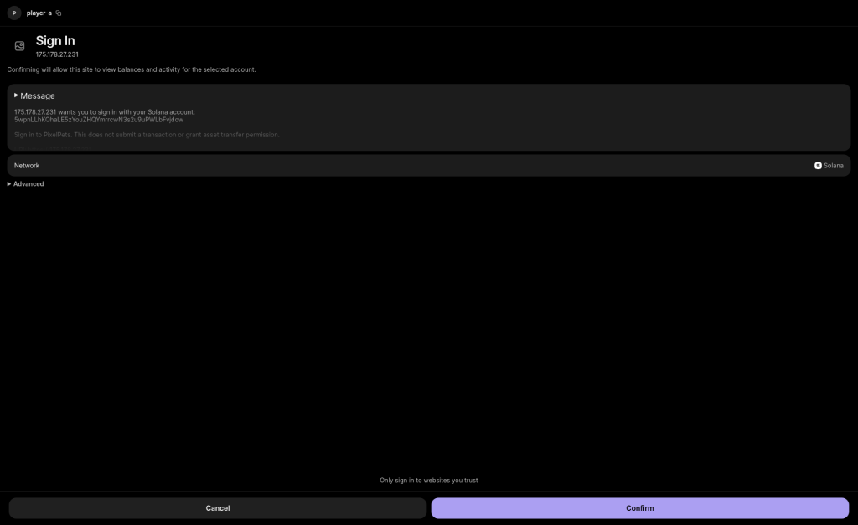
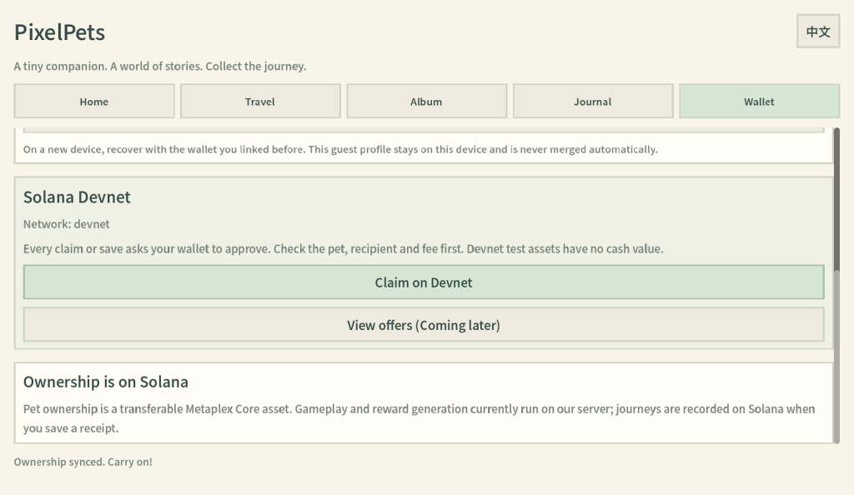
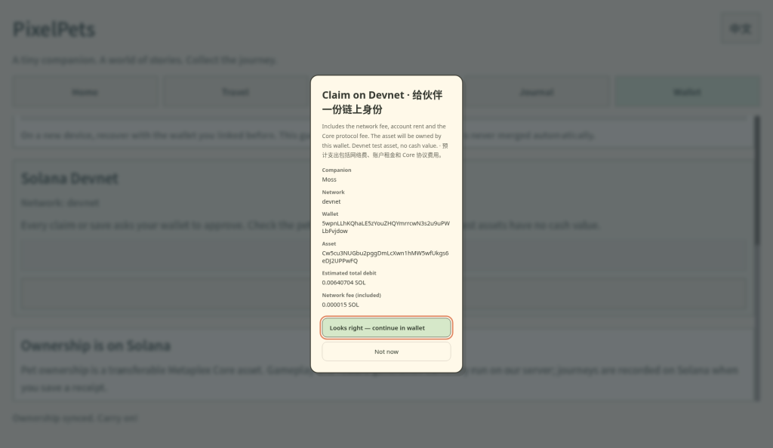

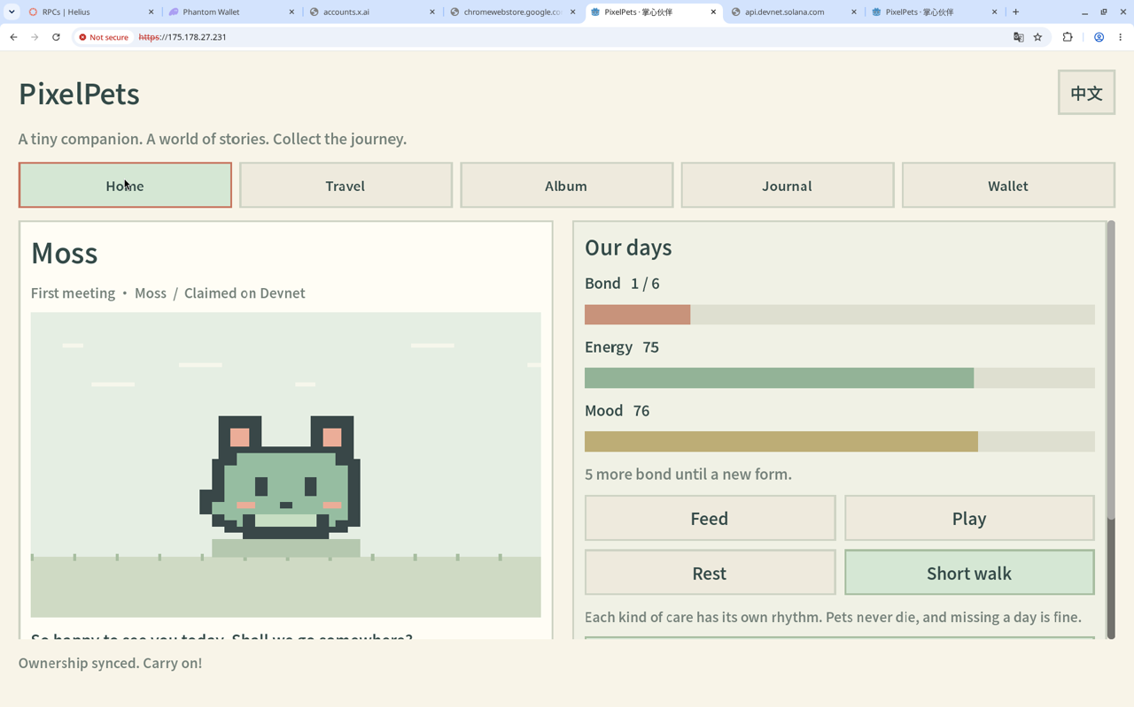
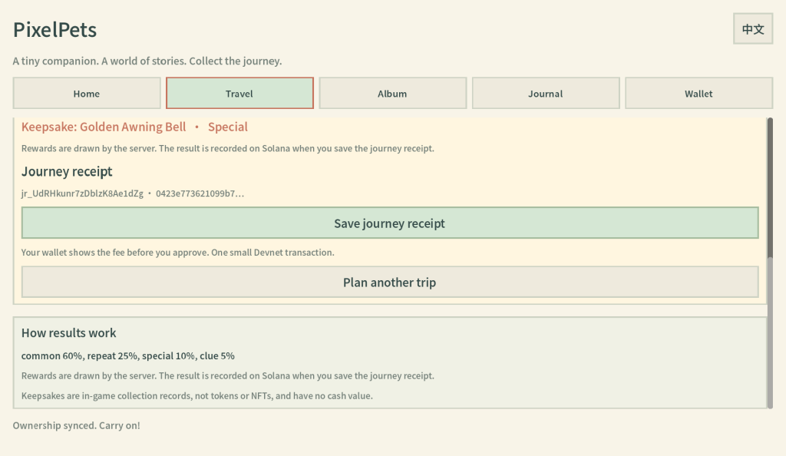
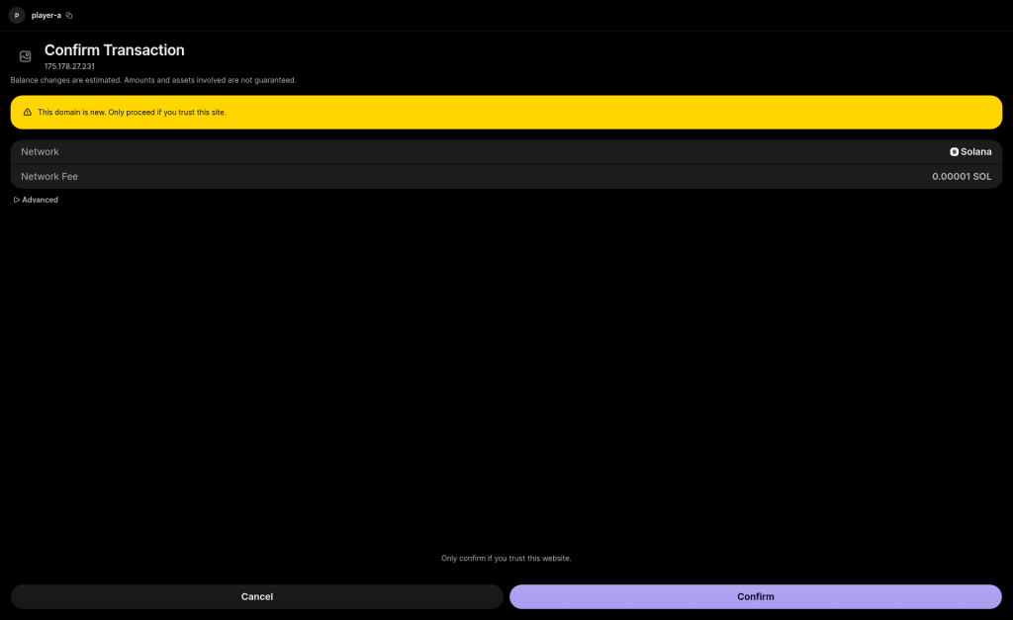
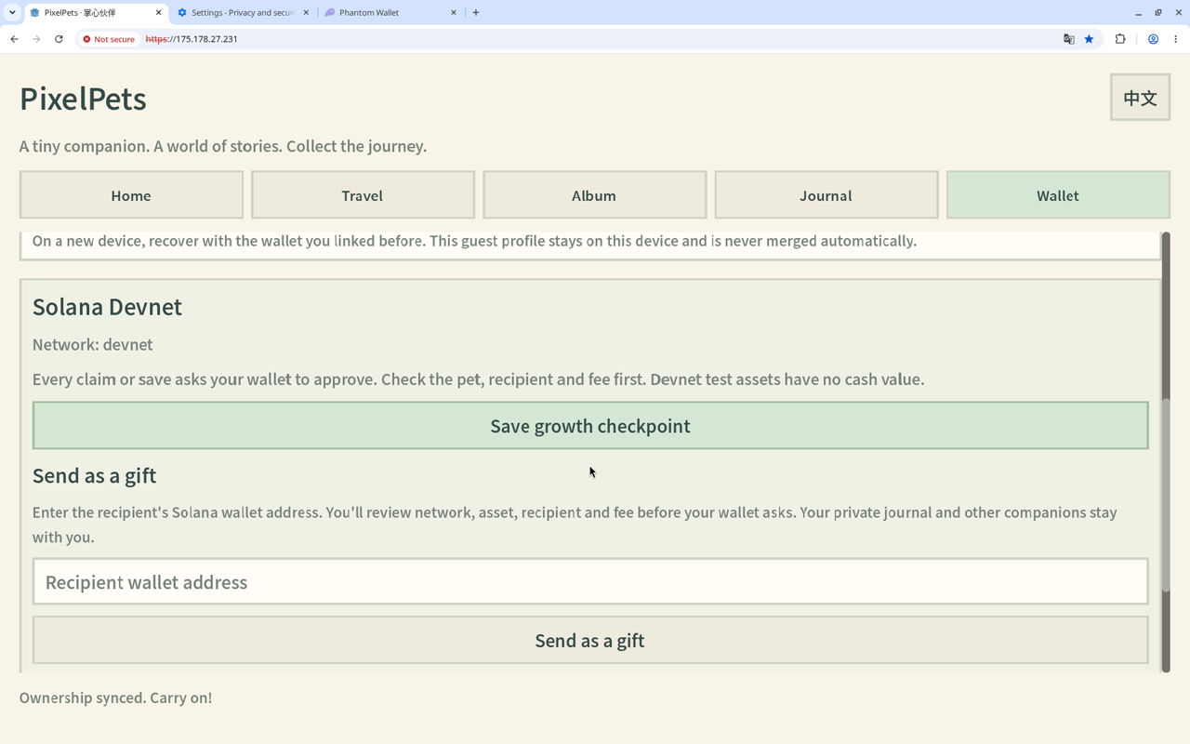
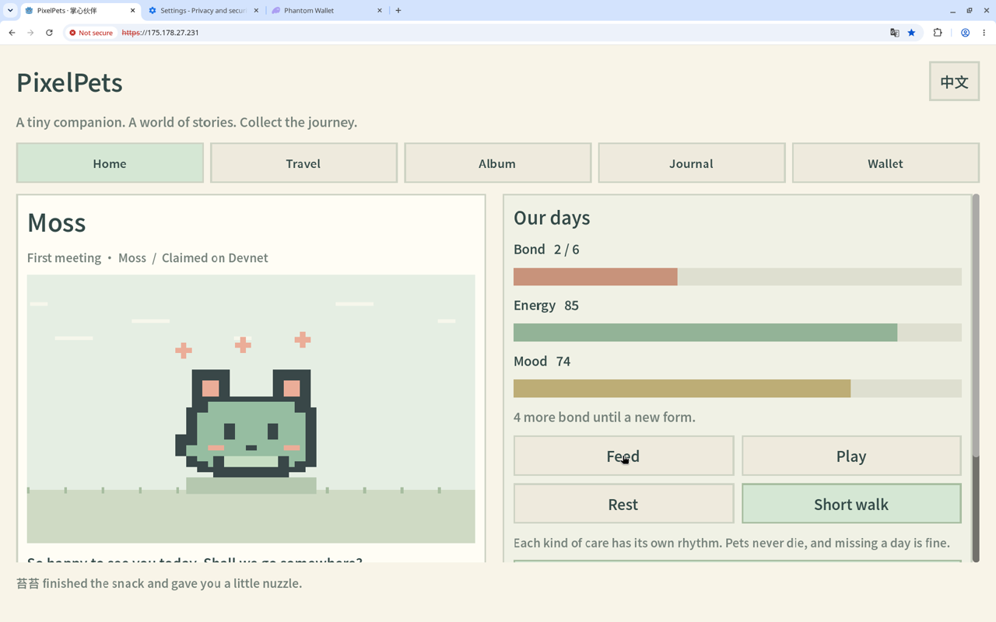
1 Sign in with Solana
2 钱包已连接
3 确认领取上链
Devnet 上的真实交易
4 已在 Devnet 领取
5 凭证就绪
6 签署旅程凭证
7 好友钱包同步
8 好友继续照料
每一步都是 Solana Devnet 上真实的 Phantom 签名——2026-10-10 QA。赠送已用第二钱包跑通。
Notes:
请记住这几个关键帧：
- 「这是真 Phantom，在 Devnet 上。」
- 领取：「共签领取——你能看到网络、资产和费用。」
- 凭证：「Checkpoint v2 旅程凭证——已结算旅途哈希上链。」
- 赠送：「主人签名转移；好友同步后继续照料。」
（加分）我们已用第二钱包跑通赠送同步 + 喂养。
【口播 1:15–2:00】

Slide 7

PixelPets
上链，有目的
什么上 Solana
03.
04.
Devnet 上的 Anchor 程序 + Metaplex Core 合集。日常照料与旅行 RNG 留在链下——链上存出处，不是每一口零食。
旅程凭证
赠送
Checkpoint v2：已结算旅途哈希，公开可验。
主人签名 Core 转移；接收方同步并继续照料。
01.
02.
领取上链
PetRecord
Metaplex Core 伙伴，共签铸造。
领取时写入；存 checkpoint 哈希。
程序 2SCKfWszFZuqsjcmRbtmctHwZTgQopYmGSofoEtQm2nT · Solana Devnet
Notes:
在 Solana Devnet：Anchor 程序 + Metaplex Core 合集，三个限量形态。
- 领取上链会写入 PetRecord。
- 旅程凭证存已结算旅途的哈希——公开可验。
- 赠送是主人签名的 Core 转移。
日常照料和旅行 RNG 留在链下，体验更好。链上存的是出处，不是每一口零食。
Program：2SCKfWszFZuqsjcmRbtmctHwZTgQopYmGSofoEtQm2nT——仓库 README 和 Explorer 都有。
【口播 2:00–2:25】

Slide 8

PixelPets
架构
照料在链下，证明在链上
Solana Devnet
Godot Web client
Node + SQLite server
领养、照料、旅行与图鉴——浏览器内完成。
API
照料计时、旅行 RNG；结算每次旅途。
Anchor program
共签
旅途哈希
PetRecord + checkpoint v2 旅程凭证。
连接
Metaplex Core
伙伴资产；主人签名转移。
Phantom wallet
签署领取 · 凭证 · 赠送
玩家签名——只在自己选择时。
链下为体验：日常照料 + 旅行 RNG。 链上为信任：身份、出处、赠送。
Notes:
日常照料和旅行 RNG 留在链下，为的是体验。链上存出处，不是每一口零食。
问答——旅行 RNG 公平吗？服务器结算旅途；链上存哈希和公开证明 id。
问答——移动端？今天是 Godot Web；若留存验证了，再做移动端。
【口播 2:00–2:25 与问答预备】

Slide 9
PixelPets
差异化
我们取什么，留什么
旅行青蛙
典型 NFT 宠物
Axie 式
我们取
离线期待 + 纪念品
我们放下
没有可上链的东西
我们取
归属权 + 赠送
我们放下
每日喂养上链与代币排放
我们取
羁绊 + 形态成长
我们放下
第一天就投机繁殖
Notes:
不是又一个 mint 就炒的宠物。先玩，再上链，由你决定。
旅行青蛙证明了情绪：准备、等待、惊喜、炫耀。我们保留这些，加上归属与赠送；放下每日喂养上链、代币排放，以及第一天的投机繁殖。
问答——为什么没有代币？先做情绪留存；免费玩家留下来了，再考虑外观。
【钩子 + 0:20–0:45；问答预备】

Slide 10


PixelPets
商业模式
0
项目代币
免费
照料与物资
今日 Devnet
尚无现金价值——刻意如此。
以后怎么赚钱
可预览的外观、房间框与主题路线包——不是排放，不是披着宠物皮的赌场。
止损线：若玩家只问「wen token」，我们先修好玩具。
Notes:
今天只有 Devnet——没有现金价值。按设计没有项目代币。
以后：可预览的外观和主题包——不是排放，不是披着宠物皮的赌场。如果玩家只问「wen token」，我们先修好玩具，不印一张 K 线。
【口播 2:25–2:45】

Slide 11


PixelPets
路线图与请求
循环已上线，故事在路上
01
02
03
04
核心循环
真钱包 QA
更多故事
Mainnet
旅行循环、图鉴与 Devnet 程序。
真 Phantom 领取、凭证与赠送 QA；公网演示。
更多路线与故事；外观试卖。
评审后才上 Mainnet。
1
完成
2
完成
3
下一步
4
稍后
已上线
已上线
即将
评审后
请求：请反馈情绪循环与 Solana 用面。
Notes:
我们请评委反馈的是情绪循环和 Solana 用面——不是代币经济够不够凶。
问答——为什么 Devnet？这个周末先诚实交上「先玩」循环；Mainnet 等评审之后。
【口播 2:45–3:00 Ask；问答预备】

Slide 12
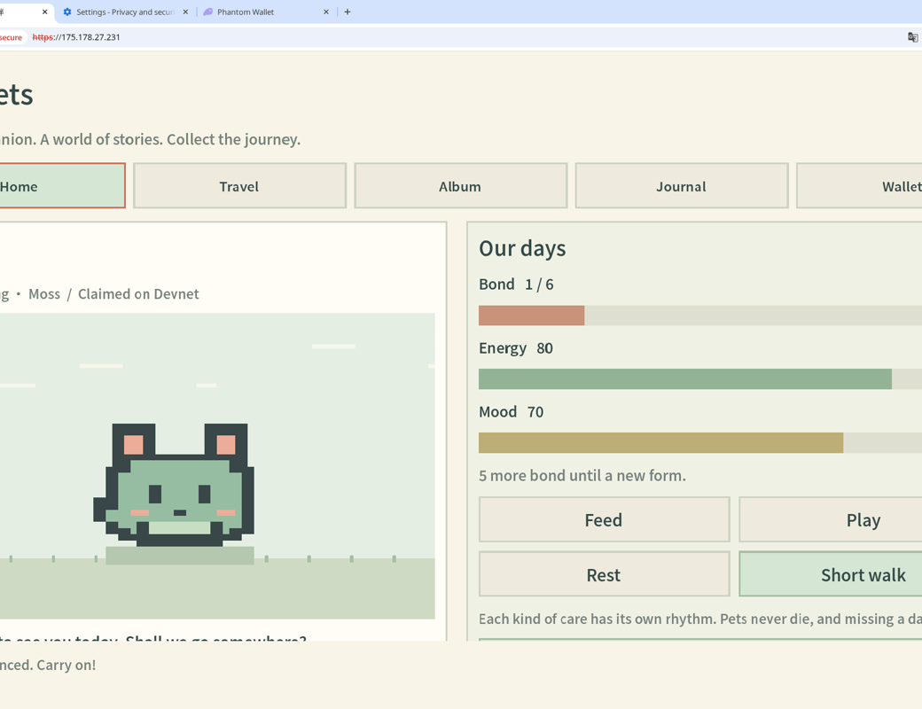
PixelPets
谢谢
现场试试看
浏览器里领养伙伴——无需钱包。想领取上链时再连 Phantom（Devnet）。
175.178.27.231
先这样啦！
github.com/weswes233/PixelPets
X @wess1yan
有问题吗？我可以现场带你走一遍领取上链。
Notes:
公网演示：https://175.178.27.231/
仓库：github.com/weswes233/PixelPets——默认分支就是黑客松构建。
X：@wess1yan
我们想听的是情绪循环和 Solana 用面的反馈。
谢谢——欢迎提问，也可以现场带你走一遍领取上链。
【口播 2:45–3:00】

